Slide 1
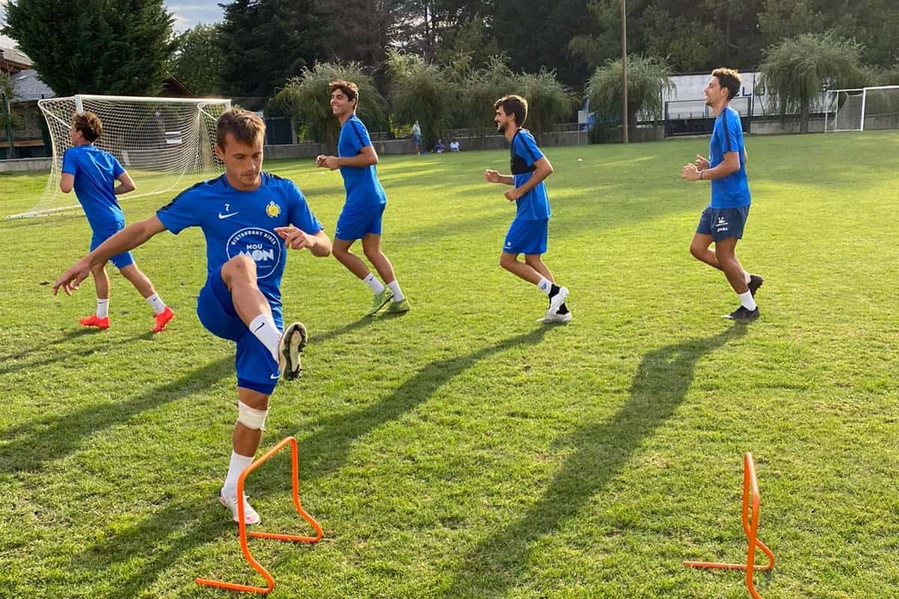
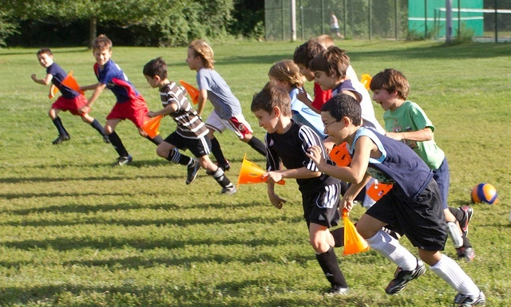
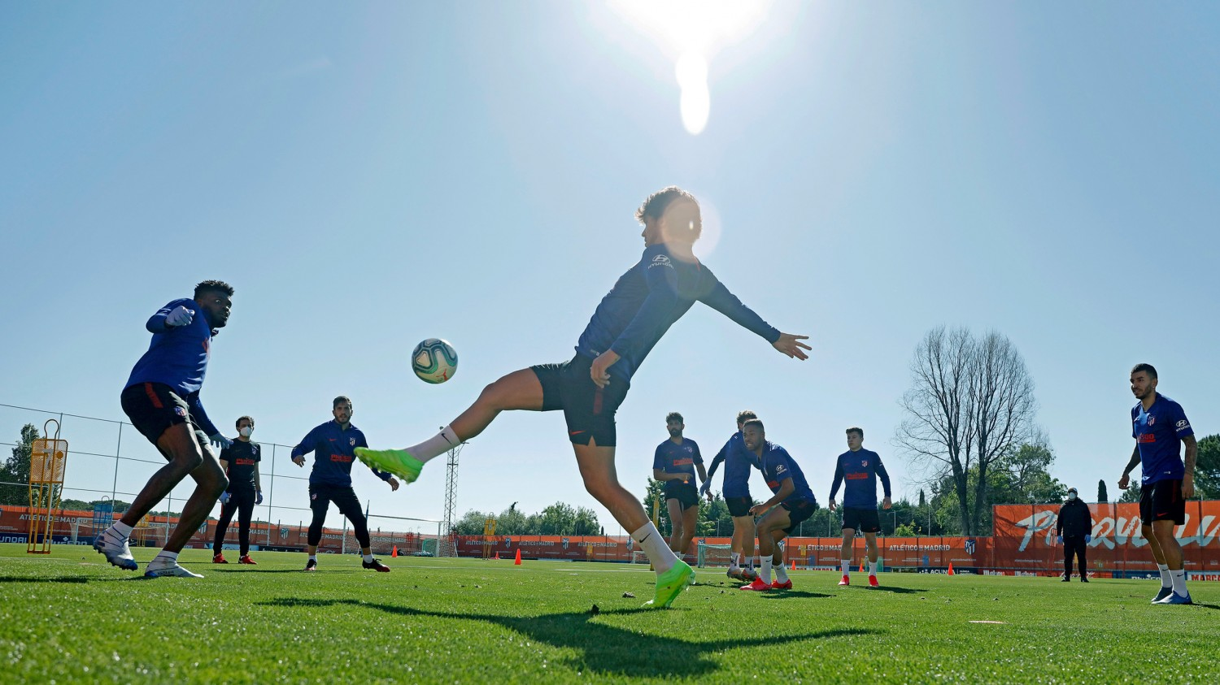
EXTRATEGIAS METODOLOGICAS Y DIDACTIVAS EN LA PREPARACION FISICA DEL FUTBOL
Juan Carlos Montalvo
INTERPRETACION Y CODIFICACION DE LA INFORMACION

Slide 2
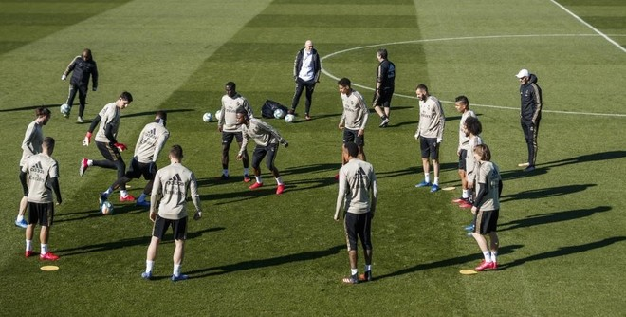
QUE ES LA INTERPRETACION EN EL FUTBOL :
El uso de una interpretación , que se denomina en el entrenamientos de fuerza y velocidad ayudará al jugador a mejorar la velocidad.
Se refiere a la capacidad de moverse y cambiar de dirección y posición del cuerpo de manera rápida y efectiva mientras se encuentra bajo control.

Slide 3
VIDEO INFORMATIVO:

Slide 4
QUE ES LA CODIFICACIÓN EN EL FUTBOL :
Se presenta una nueva herramienta para observar, la codificación y analizar un contexto de comportamiento específico en el fútbol. El sistema de codificar es concebido en el marco de la Metodología Observacional, permitirá una completa descripción de la acción de juego en el fútbol.

Slide 5
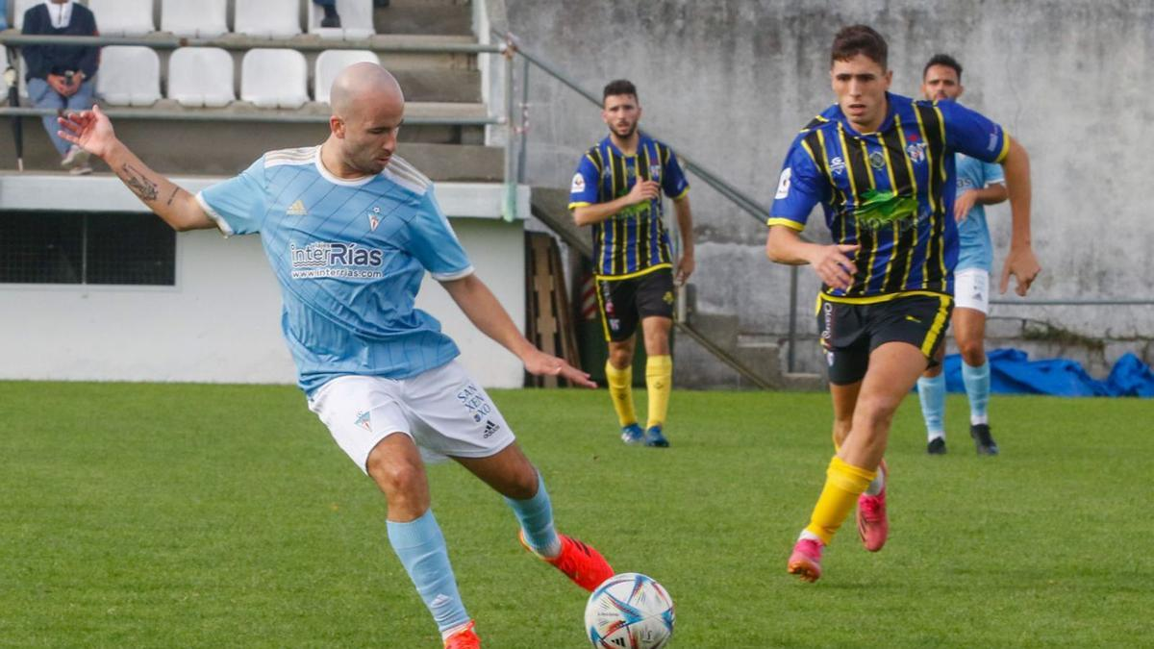
VIDEO INFORMATIVO:

Slide 6
Gracias.

Slide 7
Síguenos en nuestras redes sociales
@Olimpia.Oficial

